Slide 1
INSPECTION
SANITAIRE
2021 | NOVEMBRE

Slide 2

D'où provient votre eau de boisson ?
Pensez-vous que cette eau est salubre ?
Pourquoi ou pourquoi pas ?
Source : Envato Elements

Slide 3
RÉSULTATS
D’APPRENTISSAGE
Définir un système d'approvisionnement en eau
Identifier les sources de contamination pour un petit système d'approvisionnement en eau
Évaluer les risques de contamination d'un petit système d'approvisionnement en eau

Slide 4
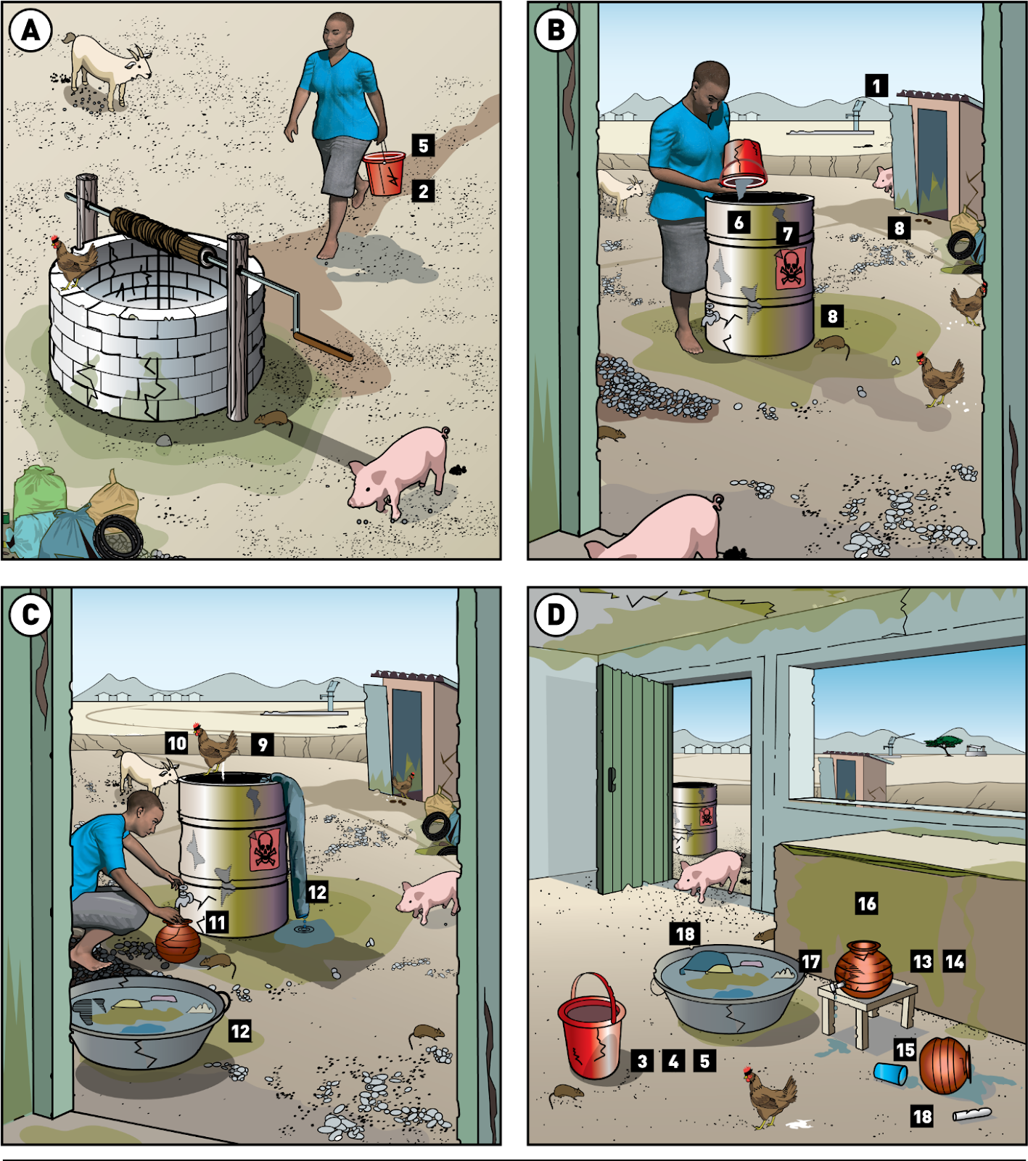
Système d'approvisionnement en eau
Source
Transport de la source au foyer
Foyer
Conservation
Source : Organisation mondiale de la Santé, 2020

Slide 5
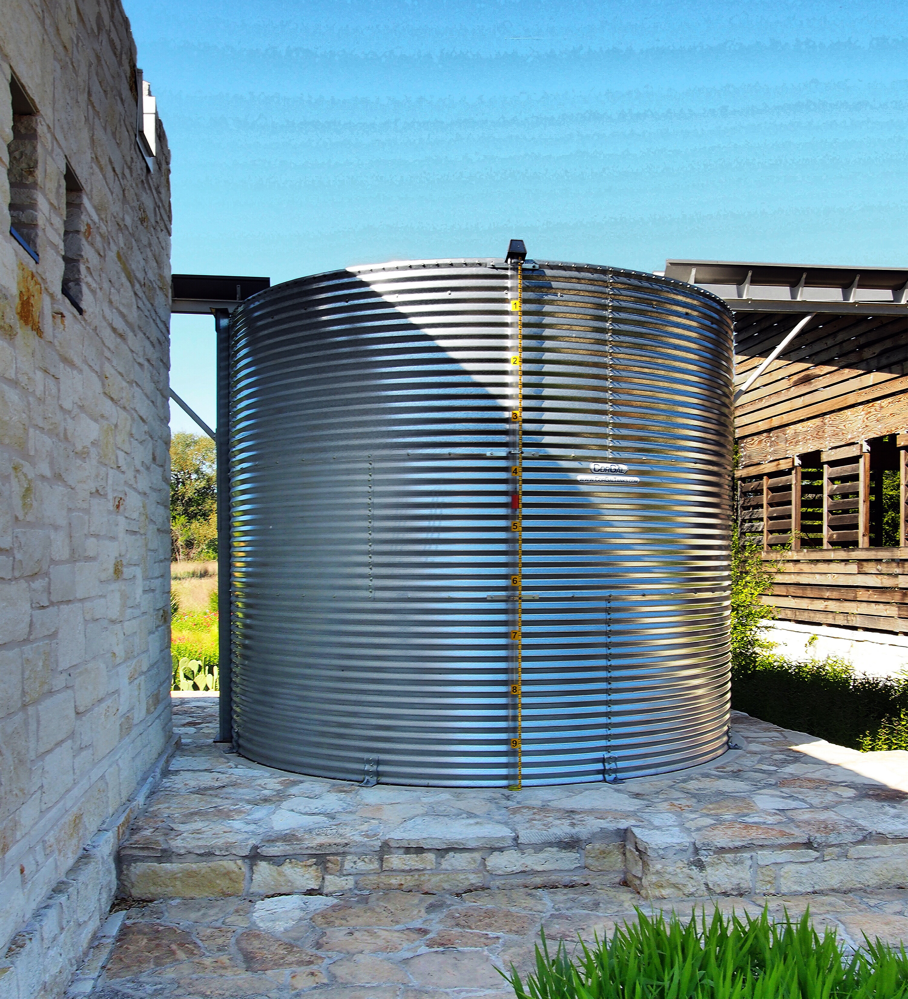
Collecte d'eau de pluie
Système d'approvisionnement en eau
Source : Collecte d'eau de pluie, Burkina_Faso, SuSanA Secretariat, via Wikimedia

Slide 6
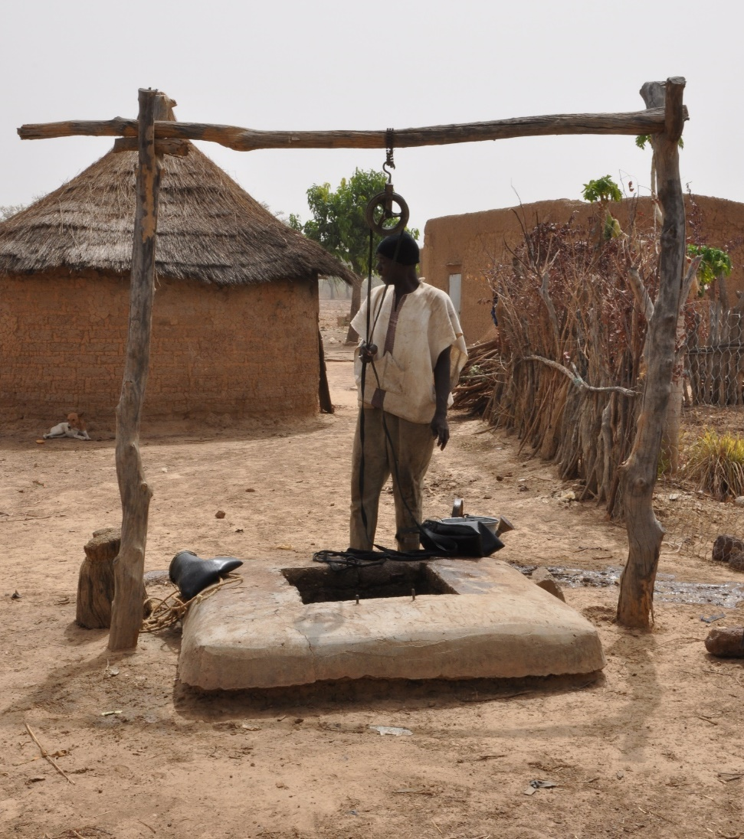
Eau d'un puits creusé à la main
Système d'approvisionnement
Source : puits creusé à la main, Mali. Cataclasite, Wikimedia

Slide 7
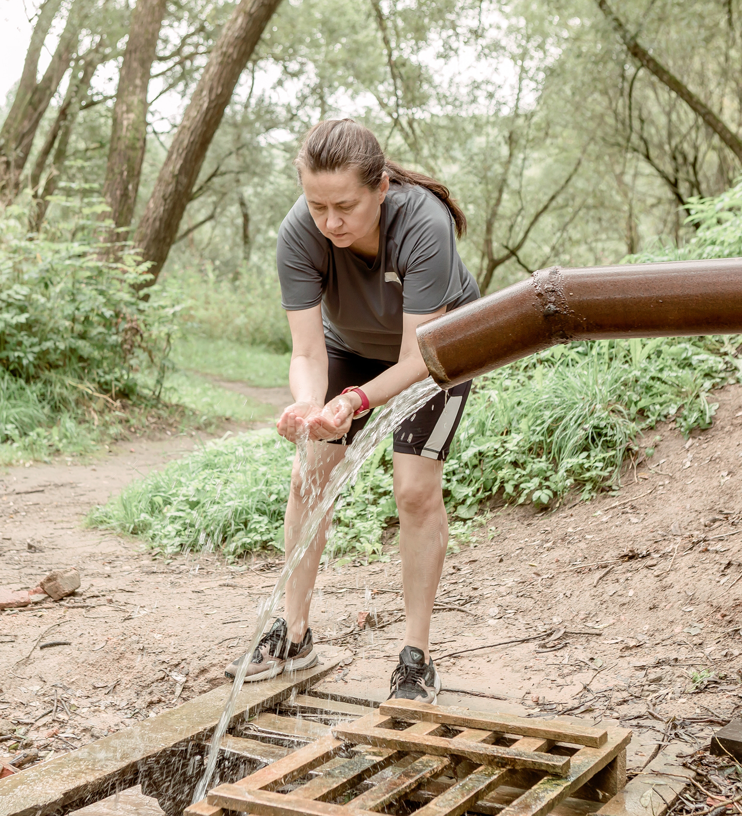
Eau de source
Système d'approvisionnement
Source : Envato Elements

Slide 8
ACTIVITÉ
DE GROUPE
Risques pour les petits systèmes d'approvisionnement

Slide 9
Qu'est-ce qu'une inspection sanitaire ?
Une inspection sanitaire est une inspection sur site (observations) d'un système d'approvisionnement en eau afin d'identifier les sources réelles et potentielles de contamination
Se concentre habituellement sur les sources de contamination microbiologique
Des formulaires d'inspection normalisés assurent une certaine homogénéité

Slide 10
Inspection sanitaire (IS) : tableau des risques de contamination
Exemple d'échelle du risque liée à l'IS
Score de l'inspection sanitaire | Risque de contamination
9-10 | Très élevé
6-8 | Élevé
3-5 | Moyen
0-2 | Faible
Notes:
Certains formulaires d'IS incluent une échelle de risque de contamination, qui permet de calculer un score de risque (de faible à très élevé), chaque réponse « Oui » obtenant un score de 1 et chaque réponse « Non », un score de 0.
Le score de risque dépend du nombre de questions sur le formulaire.

Slide 11
Pratique des inspections sanitaires
Par groupes, évaluez les risques indiqués dans les diagrammes du formulaire d'inspection et relevez les éventuelles actions indispensables

Slide 12
RÉVISION
Dessinez le système d'approvisionnement en eau de votre maison ou votre travail dans vos cahiers
Identifiez un ou deux risques de contamination significatifs influant sur la qualité de l'eau

Slide 13





Merci !
Calgary. Alberta. Canada
+1 403 243 3285
cawst@cawst.org
cawst.org

